Slide 1
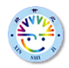
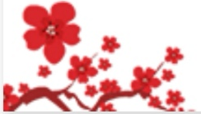
新世纪小学数学2019冬令营空间观念主题悦读活动
大胆去想 亲自去做
——以《看一看（一）》为例谈小学生空间观念的培养
河南省商丘市睢阳区宋集镇中心小学 靳广振

Slide 2
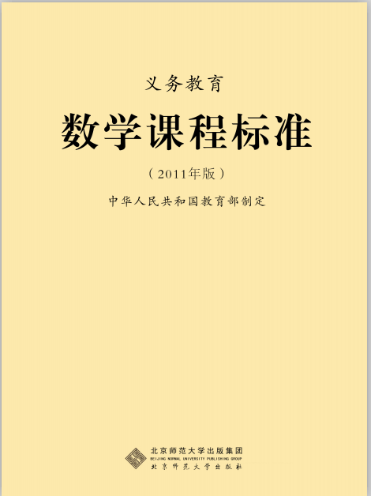
空间观念
空间观念 主要是指根据物体特征抽象出几
何图形，根据几何图形想象出所描述的实
际物体；想象出物体的方位和相互之间的
位置关系；描述图形的运动和变化；根据
语言的描述画出图形等。

Slide 3
设计理念
空间观念的本质是空间想象力。数学教育必须牢牢把握住
“实践”这个数学的本源。因此，我鼓励学生大胆去想、引导学生
亲自去做。从更多的不同位置观察一个物体，通过想象、推理、模
拟、观察、验证等不同层次的活动过程，获得丰富的观察物体的直
接经验，在头脑中形成表象，逐步发展空间观念。

Slide 4
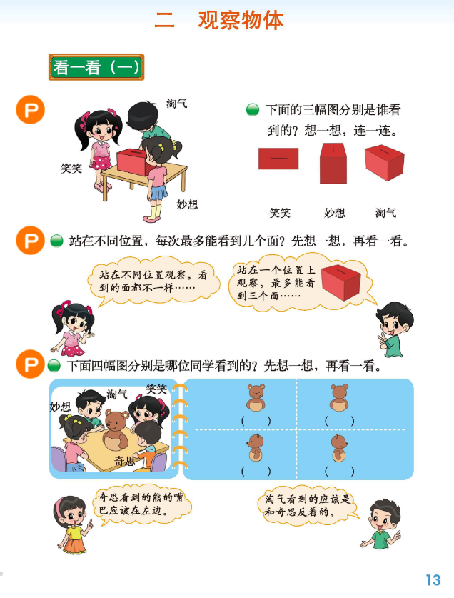
教材分析
想象
能根据照片或直观图辨认从不同角度观察到的简单物体。
推理
体验从不同角度观察长方体，每次最多只能看到三个面。
模拟
观察
初步感知从相对位置观
察到的形状是相反的。
验证

Slide 5
学情分析
三年级的孩子好奇、好动、好游戏，主要以形象思维为主，需
要借助直观形象的操作或与生活实际相关的具体情境，大胆去想、
亲自去做，在想象、推理、模拟、观察、验证等活动中，获得丰富
的观察物体的直接经验，在头脑中形成表象，逐步发展空间观念。

Slide 6
学习目标:
1.学生能根据照片或直观图辨认从不同角度观察到的简单物体。
3.再想象、推理、观察、验证等活动中，初步发展合情推理和空间想象能力，形成初步的空间观念。
2.在实物观察、空间想象和推理等活动中体验从不同角度观察长方体，每次最多只能看到三个面，积累观察物体的活动经验。
4.在与他人合作交流中能简单描述自己的思考过程和结果，体验观察的乐趣。

Slide 7
教学重、难点：
教学重点：能结合具体实物辨认从不同角度看到的物体形状。
学习难点：初步感知观察物体时最多只能看到三个面。
学习难点：初步感知从相对位置观察到的形状是相反的。

Slide 8
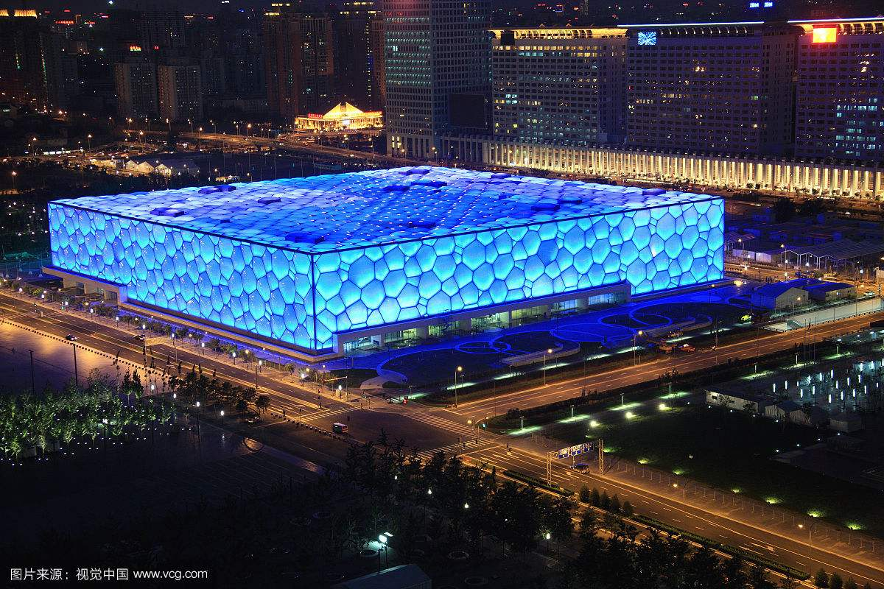
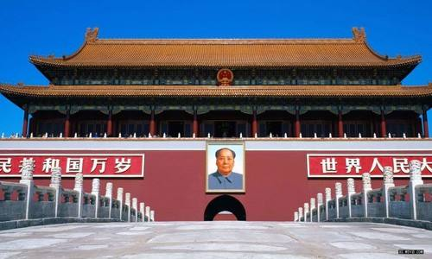
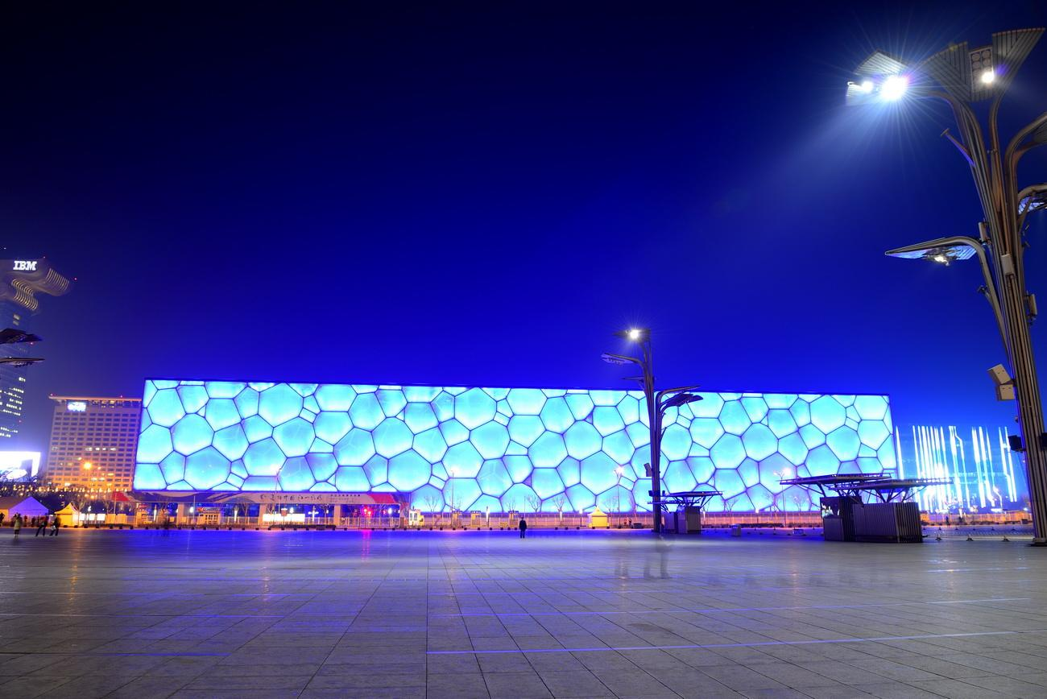
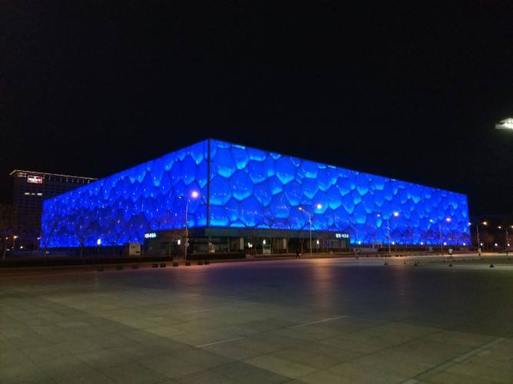
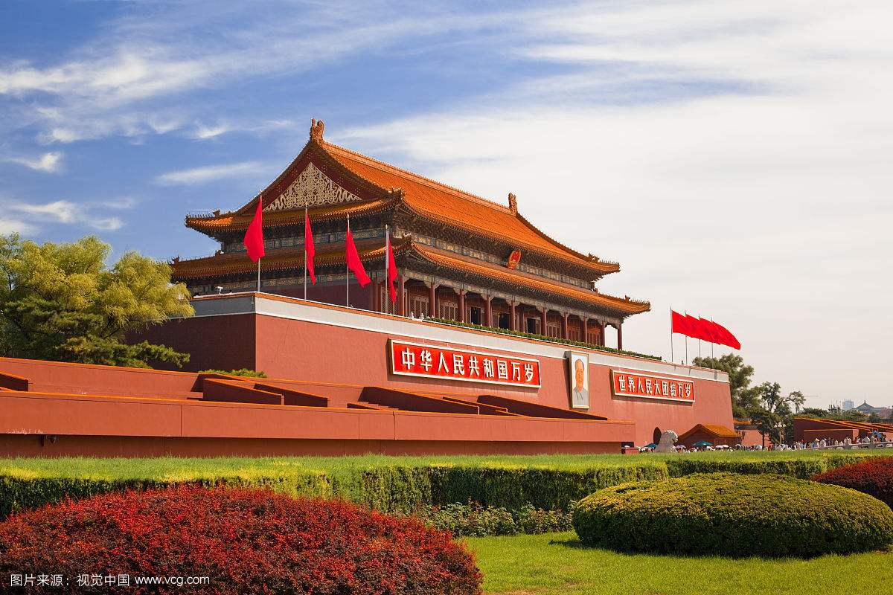
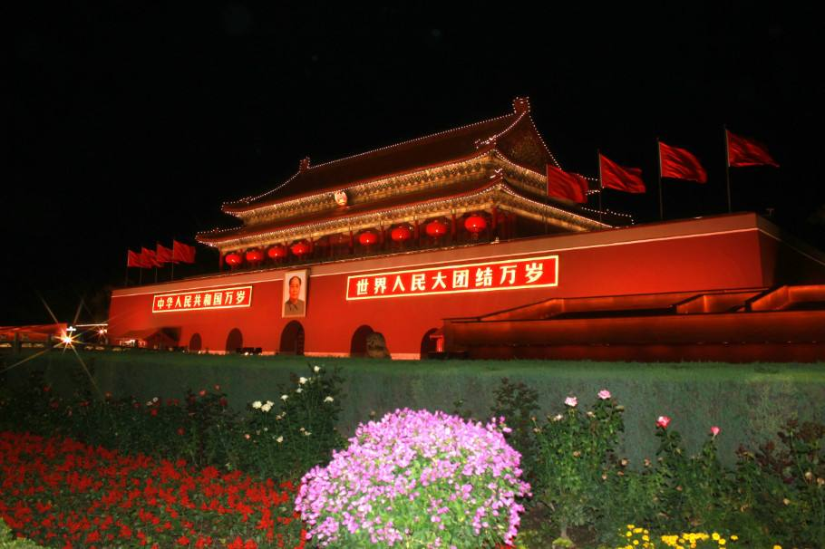
创设情境
创设情境贴近学生实际，能激发学习兴趣，调动学习积极性。有利于学生体验和理解、思考和探索。为接下来的教学，做好充分的知识、思维的准备。

Slide 9

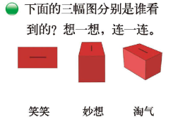


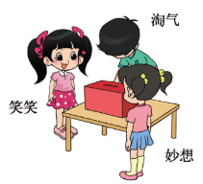
活动一：想一想，连一连
思考
观察
想象
比较
判断
交流
设计意图：通过观
察情景图，提取、
输出数学信息，提
高学生观察、表达
交流的能力，明确
观察位置的不同，
也为后面观察和推
理，做好铺垫。
淘气、笑笑和小红
分别能看到的投票
箱是什么样子？
想象自己站在图中
小朋友的位置看到
的投票箱是什么样
子？把想象的景象
和淘气他们看到的
三幅图进行比较。
意图：根据给出的直观图观察想象，尝试做出判断。激发学生观察物体的已有经验，发挥他们的空间想象力。

Slide 10
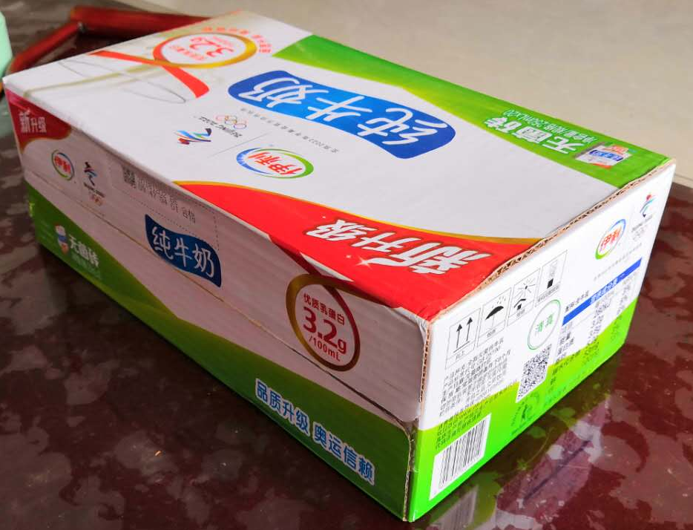
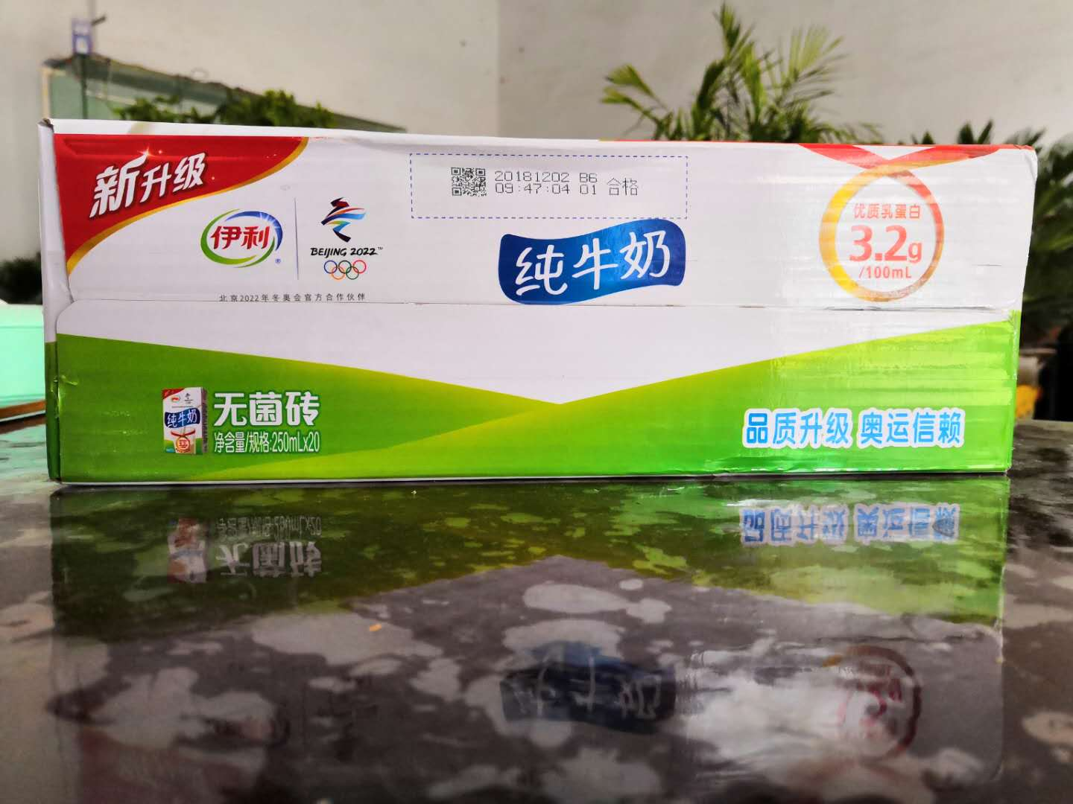

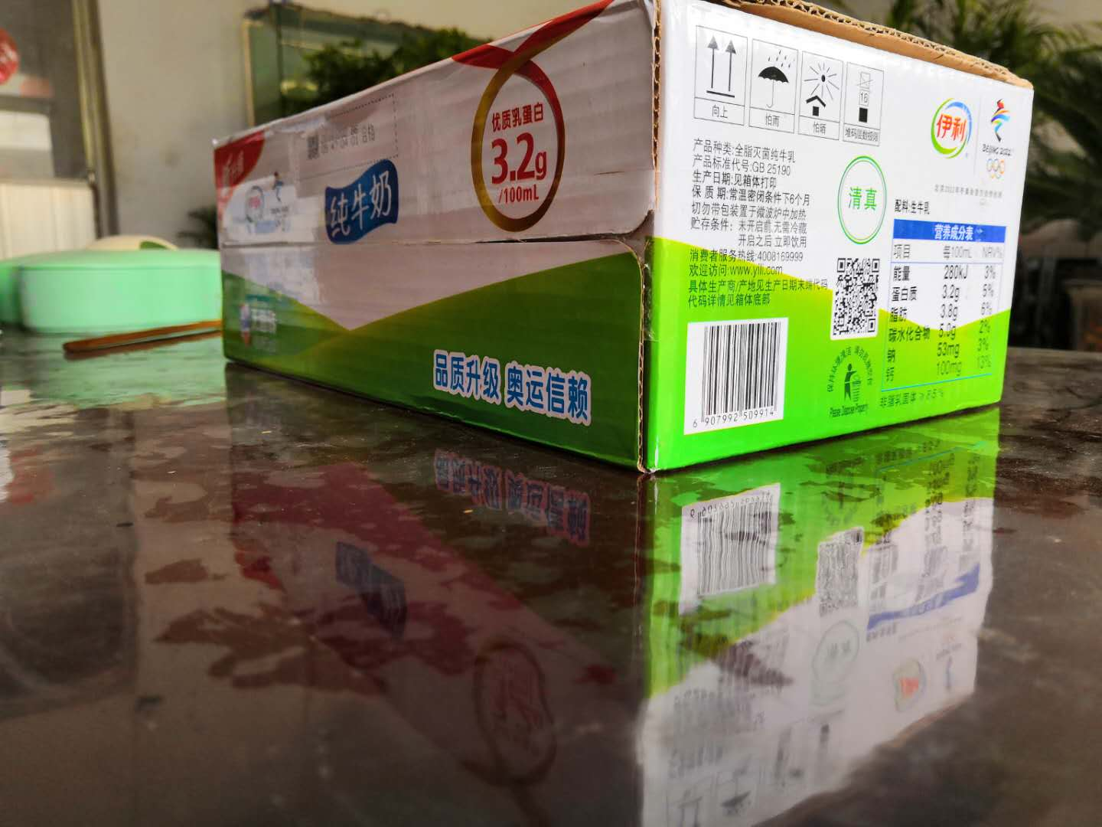
活动二：看一看，说一说
提出 猜想
模拟观察
验证猜想
推理说明
站在不同位
置，每次观
察最多只能
看到三个面。
站在不同位置，每次观察最多只能看到三个面。
前
意图：数学教育必须牢牢把握住“实践”这个数学的本源。因此，我鼓励学生大胆去想、引导学生亲自去做。让学生提出猜想、模拟观察、验证猜想、推理说明，从而有效发展观察物体的活动经验以及空间想象与推理能力。

Slide 11
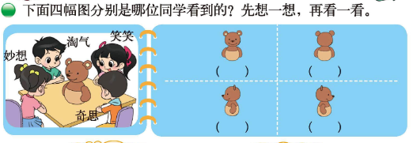
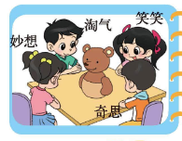
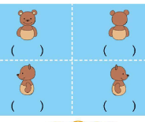
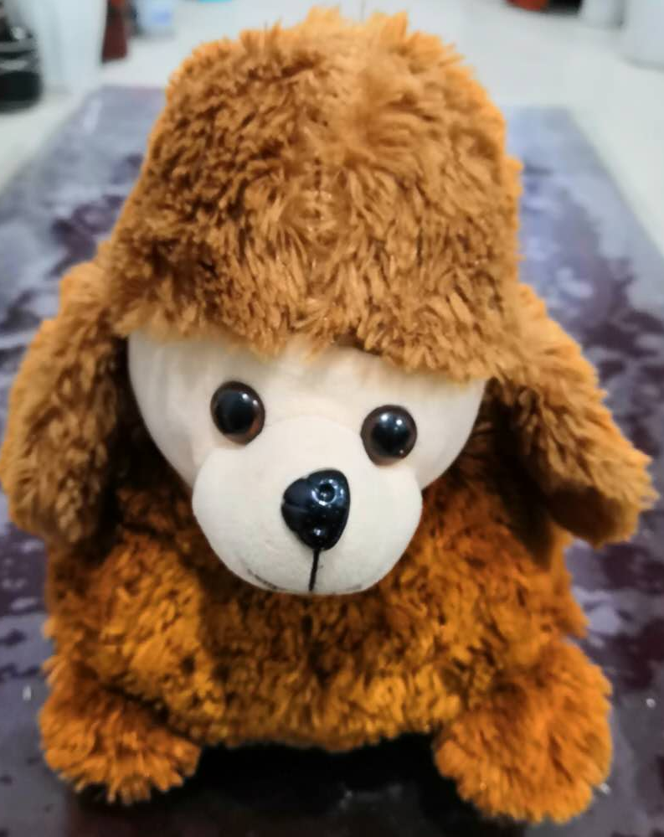
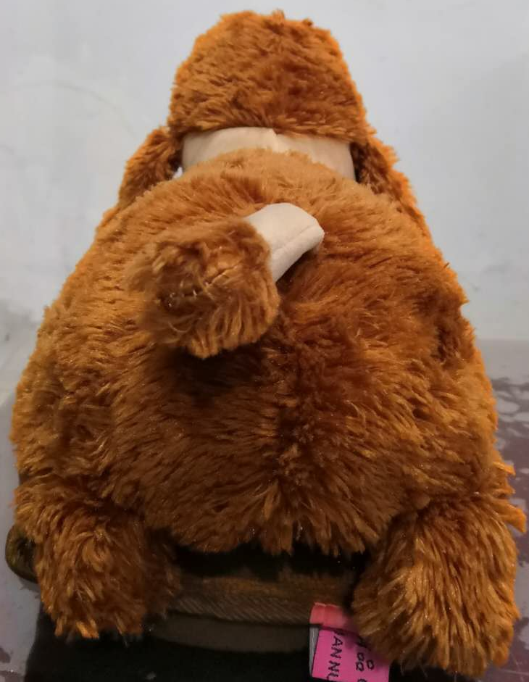



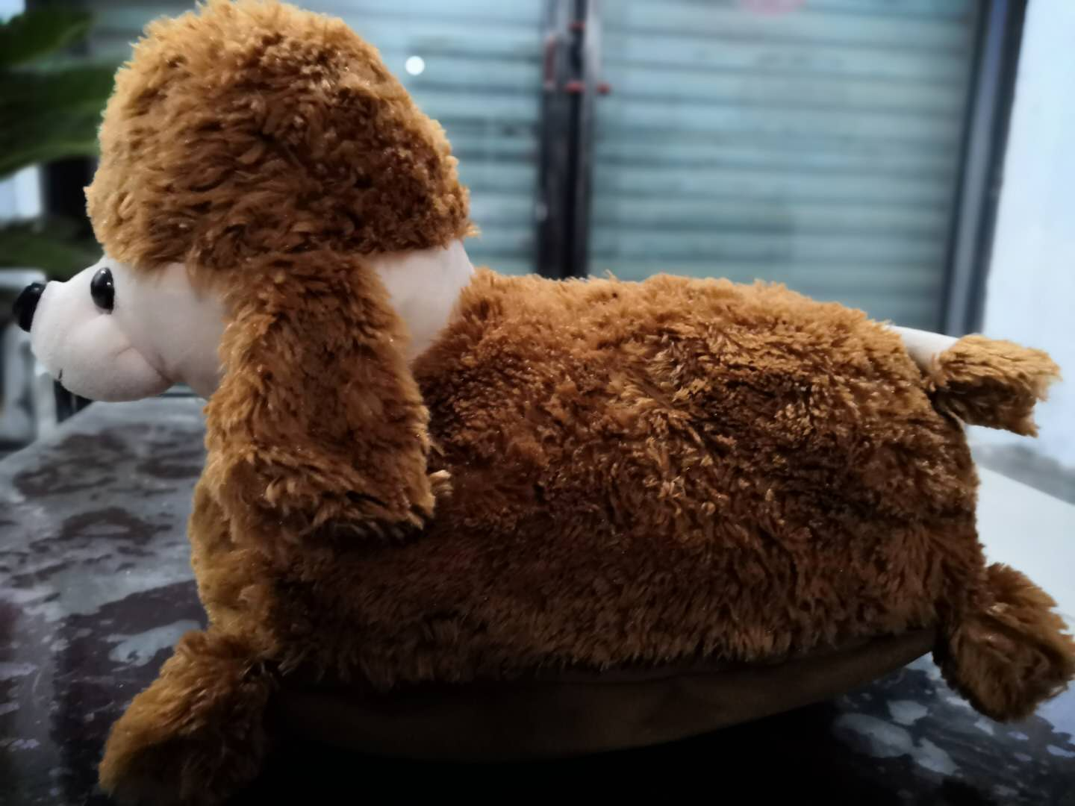
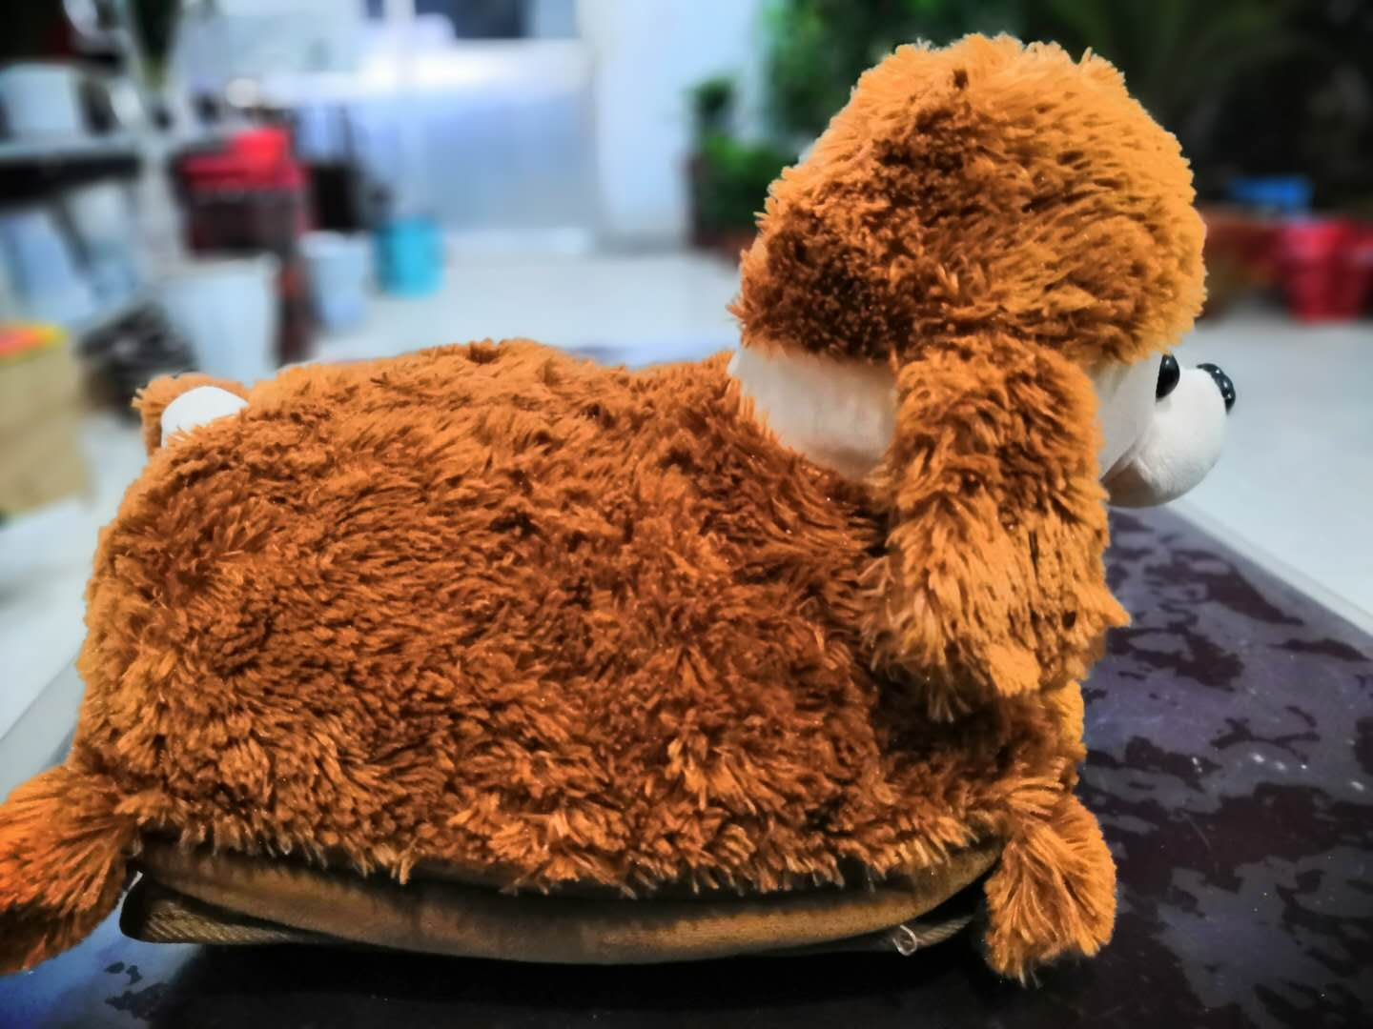
活动三：想一想，看一看
观察
思考
想象
判断
模拟
观察
交流
验证
仔细观察情景图，
说一说这四名同学
分别是在哪个位置
观察小熊的？
明确明确妙想与笑
笑相对；淘气与奇
思相对。从相对的
位置观察一个物体。
大胆去想、
比较、判断
，有效发展
学生的合情
推理和空间
想象能力。
想象自己站
在图中小朋
友的位置看
到的小熊是
什么样子？
亲自去做，
积累空间想
象的活动经
验。
妙想
笑笑
妙想
笑笑
奇思
淘气
奇思
淘气
设计意图：皮亚杰说空间观念的形成不像拍照，要想建立空间观念，必须有动手做的过程。因此，我鼓励学生大胆去想、引导学生亲自去做。学生亲身经历了想象-推理-观察-验证的过程，能有效发展学生的合情推理和空间想象能力，积累空间想象的活动经验，形成初步的空间观念。

Slide 12
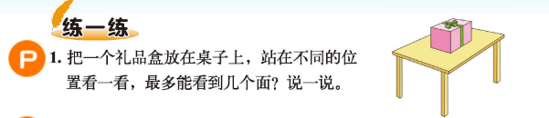
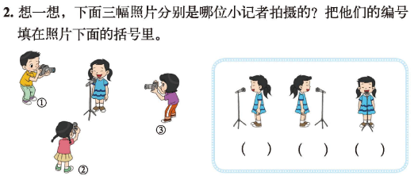
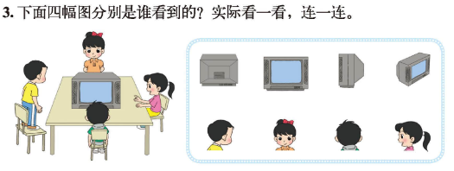
学以致用：
设计意图：本环节是对所学知识的应用，鼓励学生再次经历大胆去想、亲自去做（观察、想象和推理）的过程，旨在综合运用观察和想象的经验来解决问题，在引导学生学以致用的同时，巩固学生空间观念。

Slide 13
课堂总结：
本节课你有什么收获？
有没有不懂的或想要了解的问题？
设计意图：通过回顾、梳理知识、谈问题和收获，不仅能帮助学生
会古和整理本节课所学的内容，强化发展空间观念的方法，还能逐
步培养学生质疑、反思、大胆去想、亲自去做的良好习惯。

Slide 14
布置作业
回家以后和爸爸妈妈合作，拍一个生活用品（牙膏、香皂、酸奶等）的包装盒。回来和同学们分享。
要求：
站在不同位置，每次拍到一个面、每次拍到两个面、每次拍到三个个面的各一张。
设计意图：心理学家米哈里.奇克森特米哈伊提出来“心流”这个概念。即如果重复的次数足够多就可以不假思索的完成任务。生活是数学的宝库。所以我们要立足于生活，不断地大胆去想、亲自去做。从更多的不同位置观察一个物体，通过想象、推理、模拟、观察、验证等不同层次的活动过程，获得丰富的观察物体的直接经验，在头脑中形成表象，建立空间想象力，逐步发展空间观念。

